Slide 1


燧原科技
ZOMI
AI 芯片

Slide 2
Talk Overview
AI 计算体系
深度学习计算模式
计算体系与矩阵运算
AI 芯片基础
通用处理器 CPU
从数据看 CPU 计算
通用图形处理器 GPU
AI专用处理器 NPU/TPU
计算体系架构的黄金10年
华为昇腾 NPU
达芬奇架构
昇腾AI处理器
谷歌 TPU
TPU 核心脉动阵列
TPU 系列架构
特斯拉 DOJO
DOJO 架构
国内外其他AI芯片
AI芯片的思考

Slide 3
Talk Overview
国内其他 AI 芯片
壁仞 芯片剖析
寒武纪 芯片剖析
燧原科技 芯片剖析
AI 芯片架构的思考

Slide 4
目录 Context
国内其他 AI 芯片
壁仞 芯片剖析
寒武纪 芯片剖析
燧原科技 芯片剖析
AI 芯片架构的思考
什么是燧原
燧原产品形态
燧原 DTU1.0 芯片架构
对燧原思考

Slide 5
1. 什么是燧原

Slide 6
燧原科技：2021年初完成18亿融资，累积融资超30亿
中国最大AI芯片问世
格芯 12nm FinFET 工艺打造
尺寸方面，为57.5毫米×57.5毫米
达到了日月光企业的2.5D封装极限

Slide 7
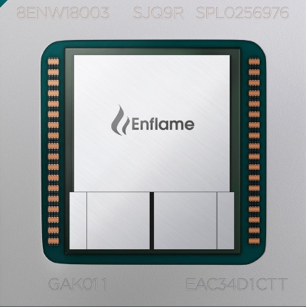
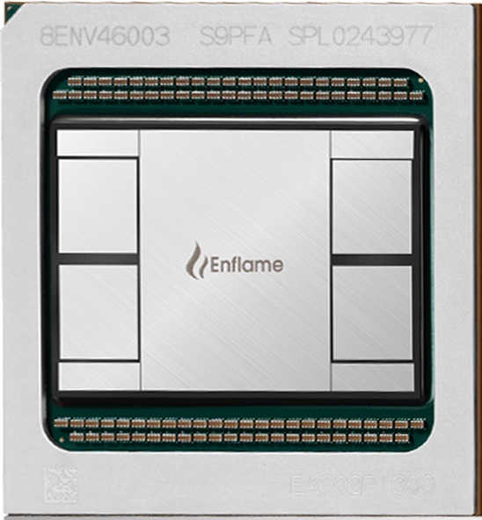
燧原科技：2021年初完成18亿融资，累积融资超30亿
芯片
流片
产品
发布
T10/T11
1X Pref/W
T20/T21
4X Perf/W
T30/T31
14X Perf/W
2019.5.30
2019.12.11
2020
2021
2023

Slide 8
2代芯片

Slide 9
2. 燧原产品形态

Slide 10
云端AI产品路线图
云端
训练
板卡：云燧T10/T11
板卡：云燧T20/T21
2019.09/2019.12
2020.12
2021.07
2021.12
板卡：云燧i10
板卡：云燧i20
云端
推理

Slide 11
产品矩阵
封装：中国最大的计算芯片
计算：TF32精度峰值算力160TFLOPS
数据：植入完全可编程的数据流
存储：率先支持HBM2E先进存储
互联：高速互联支撑算力扩展

Slide 12
i20 云端推理产品
 | 云燧i20 | 云燧i10 | NVIDIA T4 | NVIDIA L4
制造工艺 | GloFo N12 | GloFo N12 | TSMC 12nm | TSMC 5nm
单精度性能(FP32) | 32 TFLOPS | 17.6 TFLOPS | 8.1 TFLOPS | 30.3 TFLOPS
单精度性能(TF32) | 128 TFLOPS | / | / | 120 TFLOPS
半精度性能(FP16/BF16) | 128 TFLOPS | 70.4 TFLOPS | 65 FP16 TFLOPS | 242 TFLOPS
整型性能(INT8) | 256 TOPS | 470.4 TFLOPS | 130 INT8 TOPS | 485 TOPS
内存 | 16GB HBM2E | 16GB HBM2 | 16 GB GDDR6 | 24GB
内存带宽 | 819 GB/s | 512 GB/s | 320 GB/s | 300GB/s
IO 接口 | 150W | 150W | 70W | 72W
外形规格 | FH 3/4L 单槽位 PCIe卡 | FHFL 单槽位 PCIe卡 | Gen3 x16 PCIe | Gen4 x16 PCIe
发布(量产) | 2021 | 2020 | 2018 | 2023

Slide 13
T20 云端训练产品
 | 云燧T21 | 云燧T20 | NVIDIA A100
制造工艺 | GloFo 12nm | GloFo 12nm | TSMC 7nm
单精度性能(FP32) | 32 TFLOPS | 32 TFLOPS | 156 TFLOPS
单精度性能(TF32) | 128 TFLOPS | 128 TFLOPS | 156 TFLOPS
半精度性能(FP16/BF16) | 128 TFLOPS | 128 TFLOPS | 312 TFLOPS
整型性能(INT8) | 256 TOPS | 256 TOPS | 624 TOPS
内存 | 32GB HBM2E | 32GB HBM2E | 80GB HBM
内存带宽 | 1.6TB/s | 1.6TB/s | 1.55 TB/s
IO 接口 | 400W | 300W | 400W
外形规格 | OAM模块 | FHFL 双槽位 PCIe卡 | SXM5
发布(量产) | 2021 | 2020 | 2020

Slide 14
3. 燧原芯片
架构细节

Slide 15
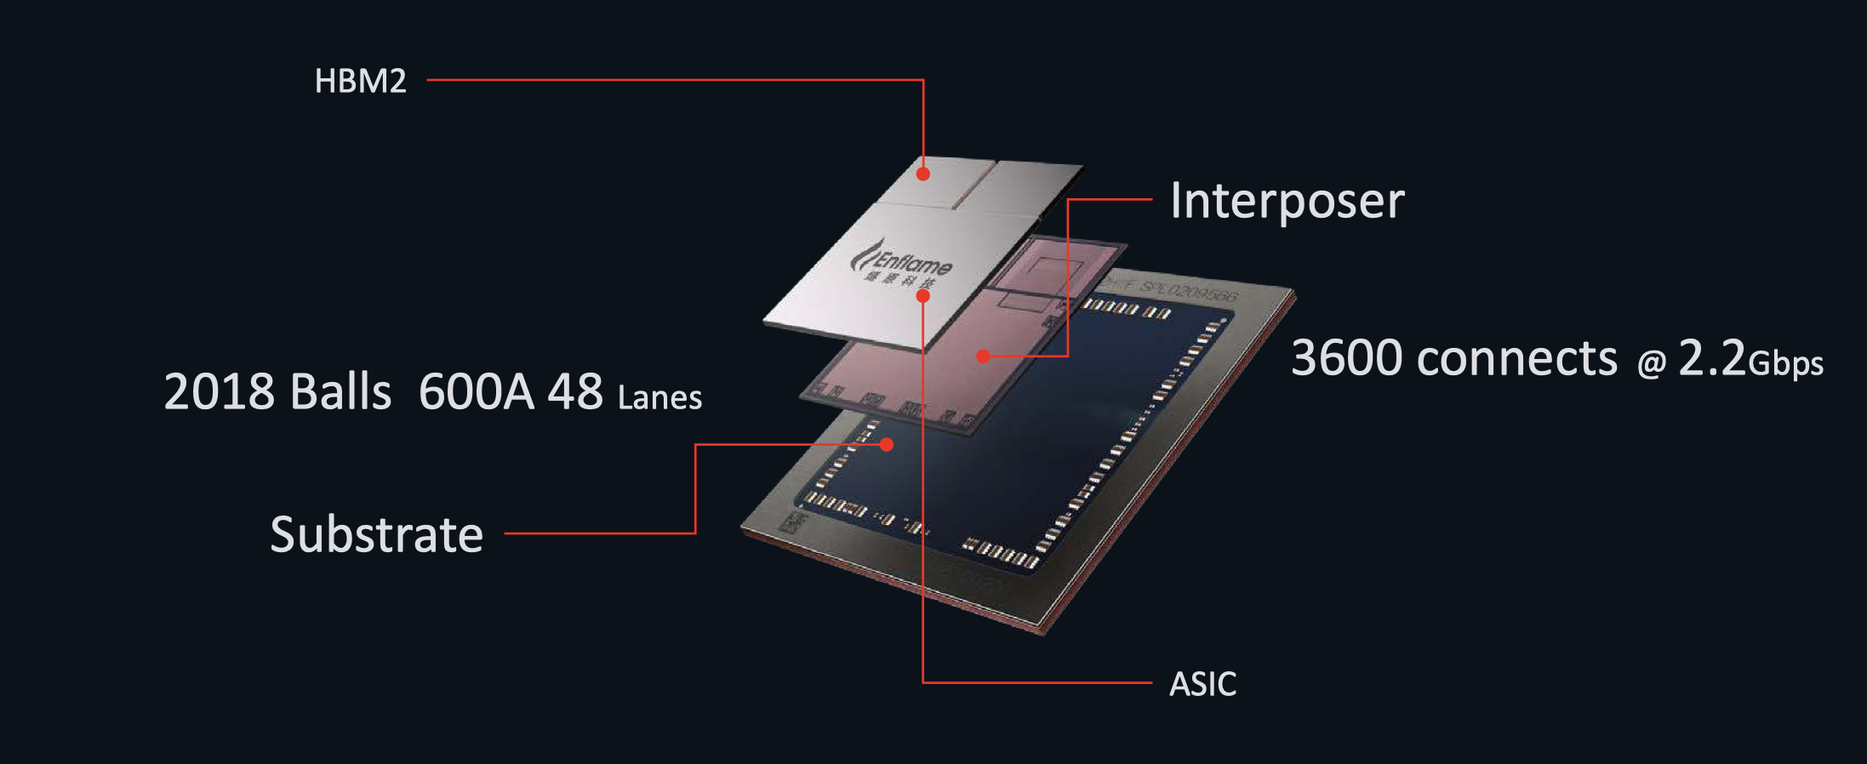
DTU 1.0 封装

Slide 16
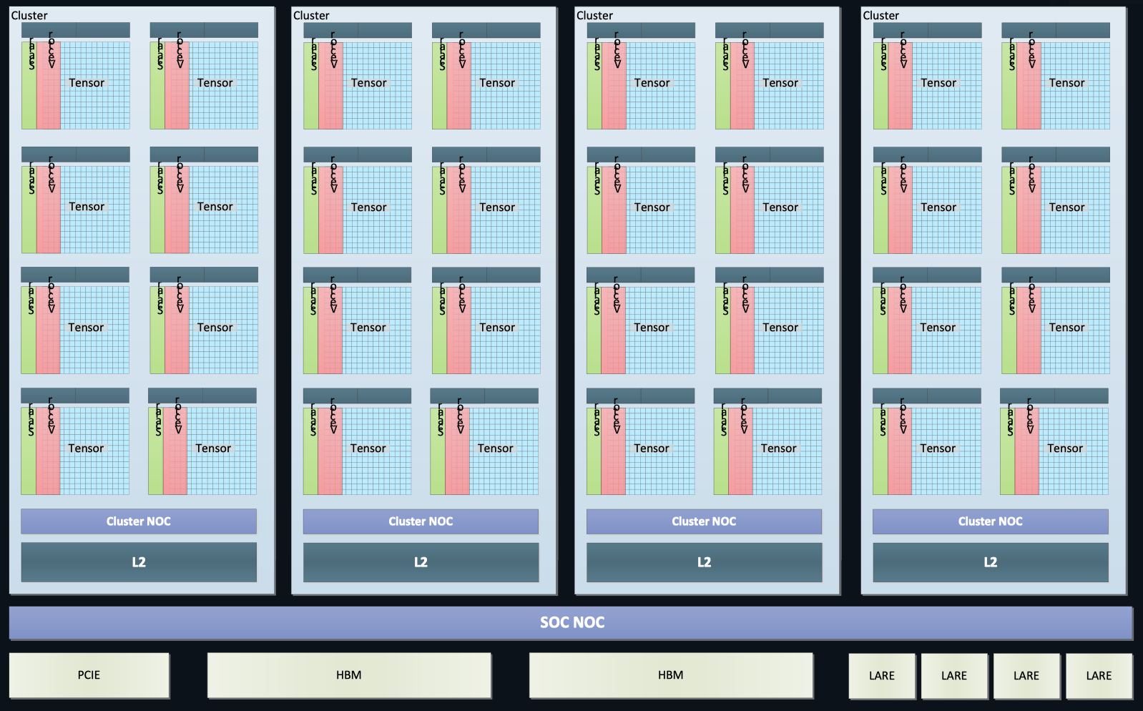
DTU 1.0 SOC
32X AI AI核
4X 计算簇
40个数据传输引擎
4 路高速互连
2X HBM2 32G
512GB/s bandwidth

Slide 17
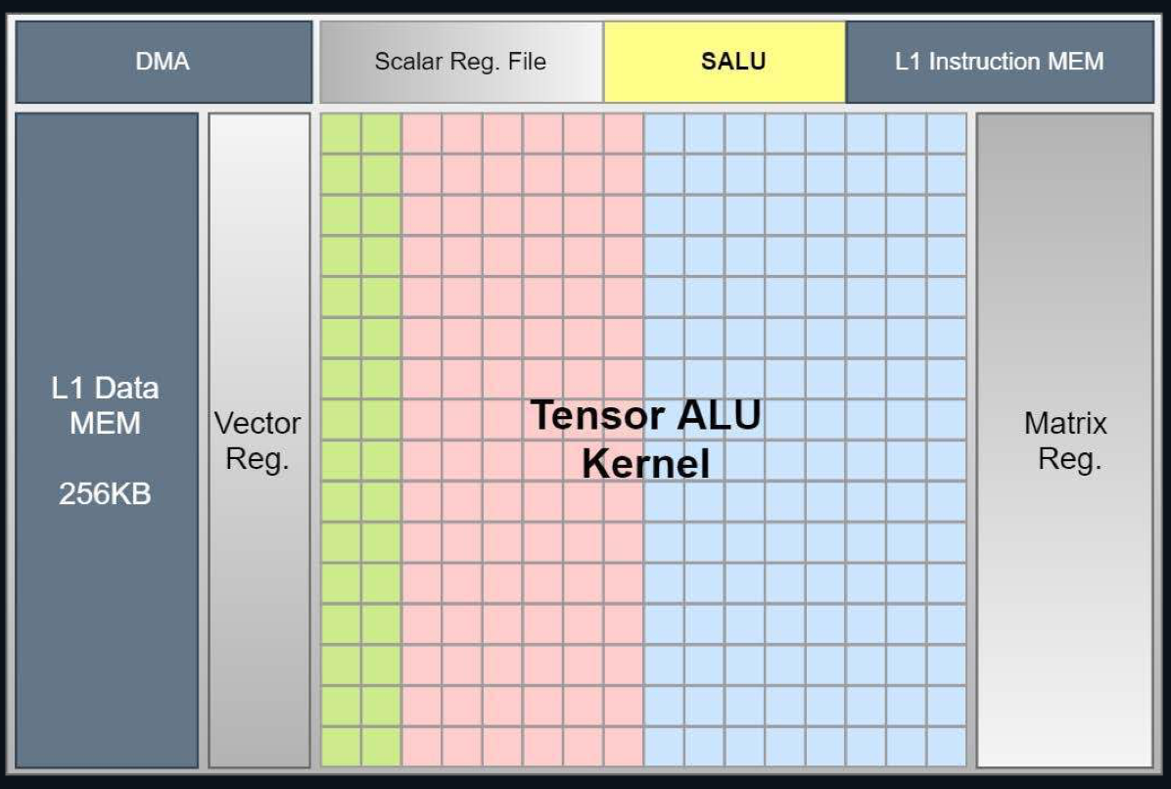
GCU-CARE 1.0
20 TFLOPS@FP32
Bus width 1024-bit
Full precision support
Fully programmable VLIW

Slide 18
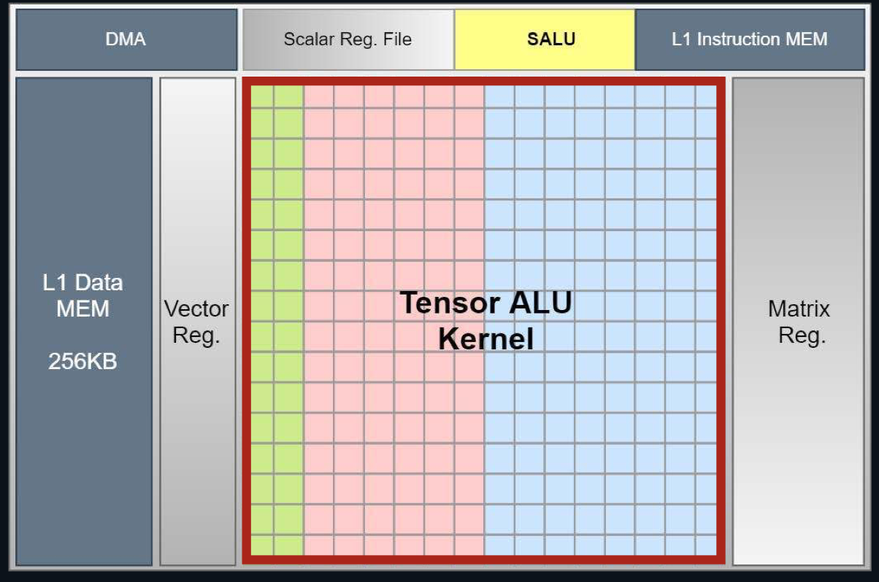
GCU-CARE 1.0
256 个 Tensor kernel
Each kernel 核能力
Supports 1x 32-bit MAC
Supports 4x 16-bit/8-bit MAC
Supports full precision
Supports mixed precision
Reuse data and bandwidth between kernels

Slide 19
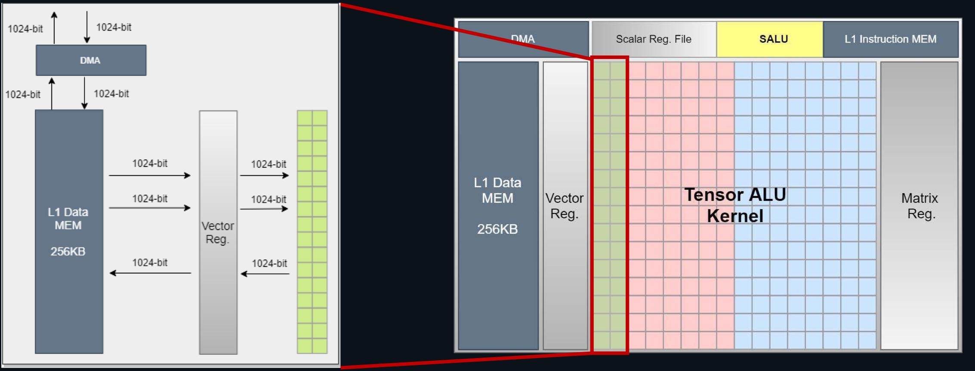
32 Kernels for 1024-bit General Vector

Slide 20
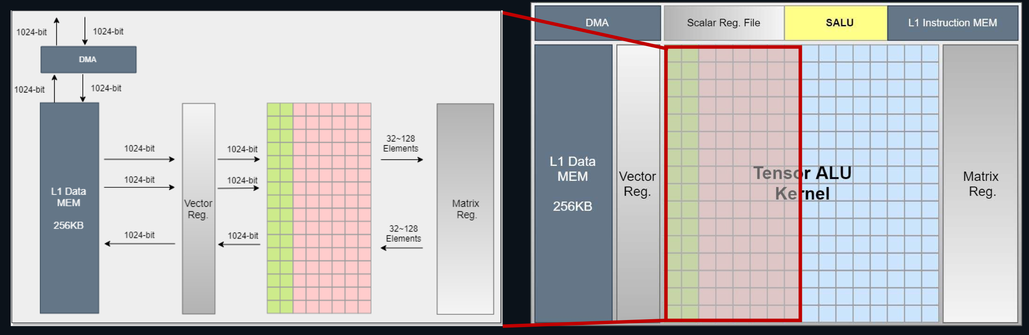
32/64/128 Kernels for Vector MAC

Slide 21
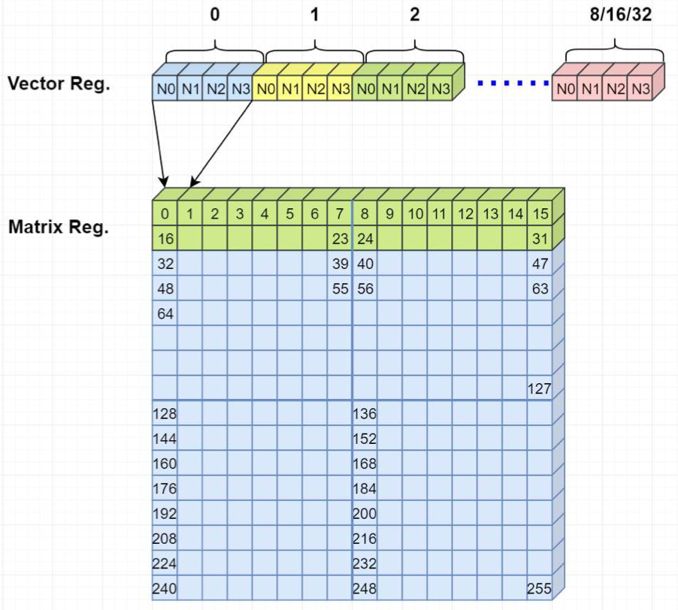
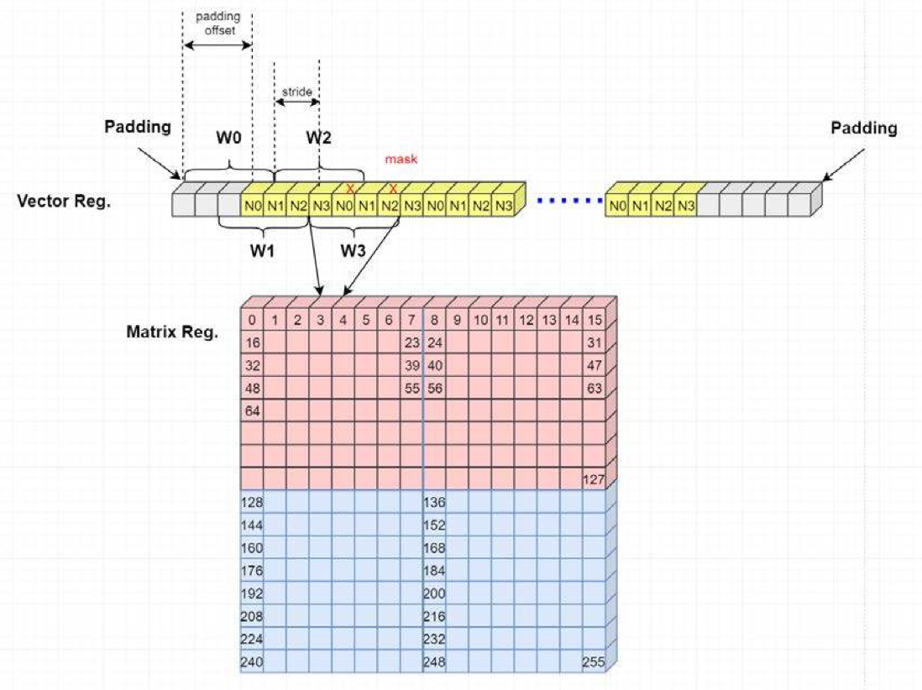
Vector Sum and Vector Pooling

Slide 22
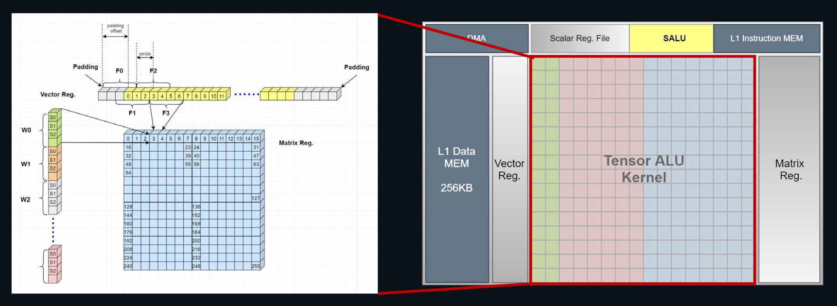
256 Kernels for Conv Operations

Slide 23
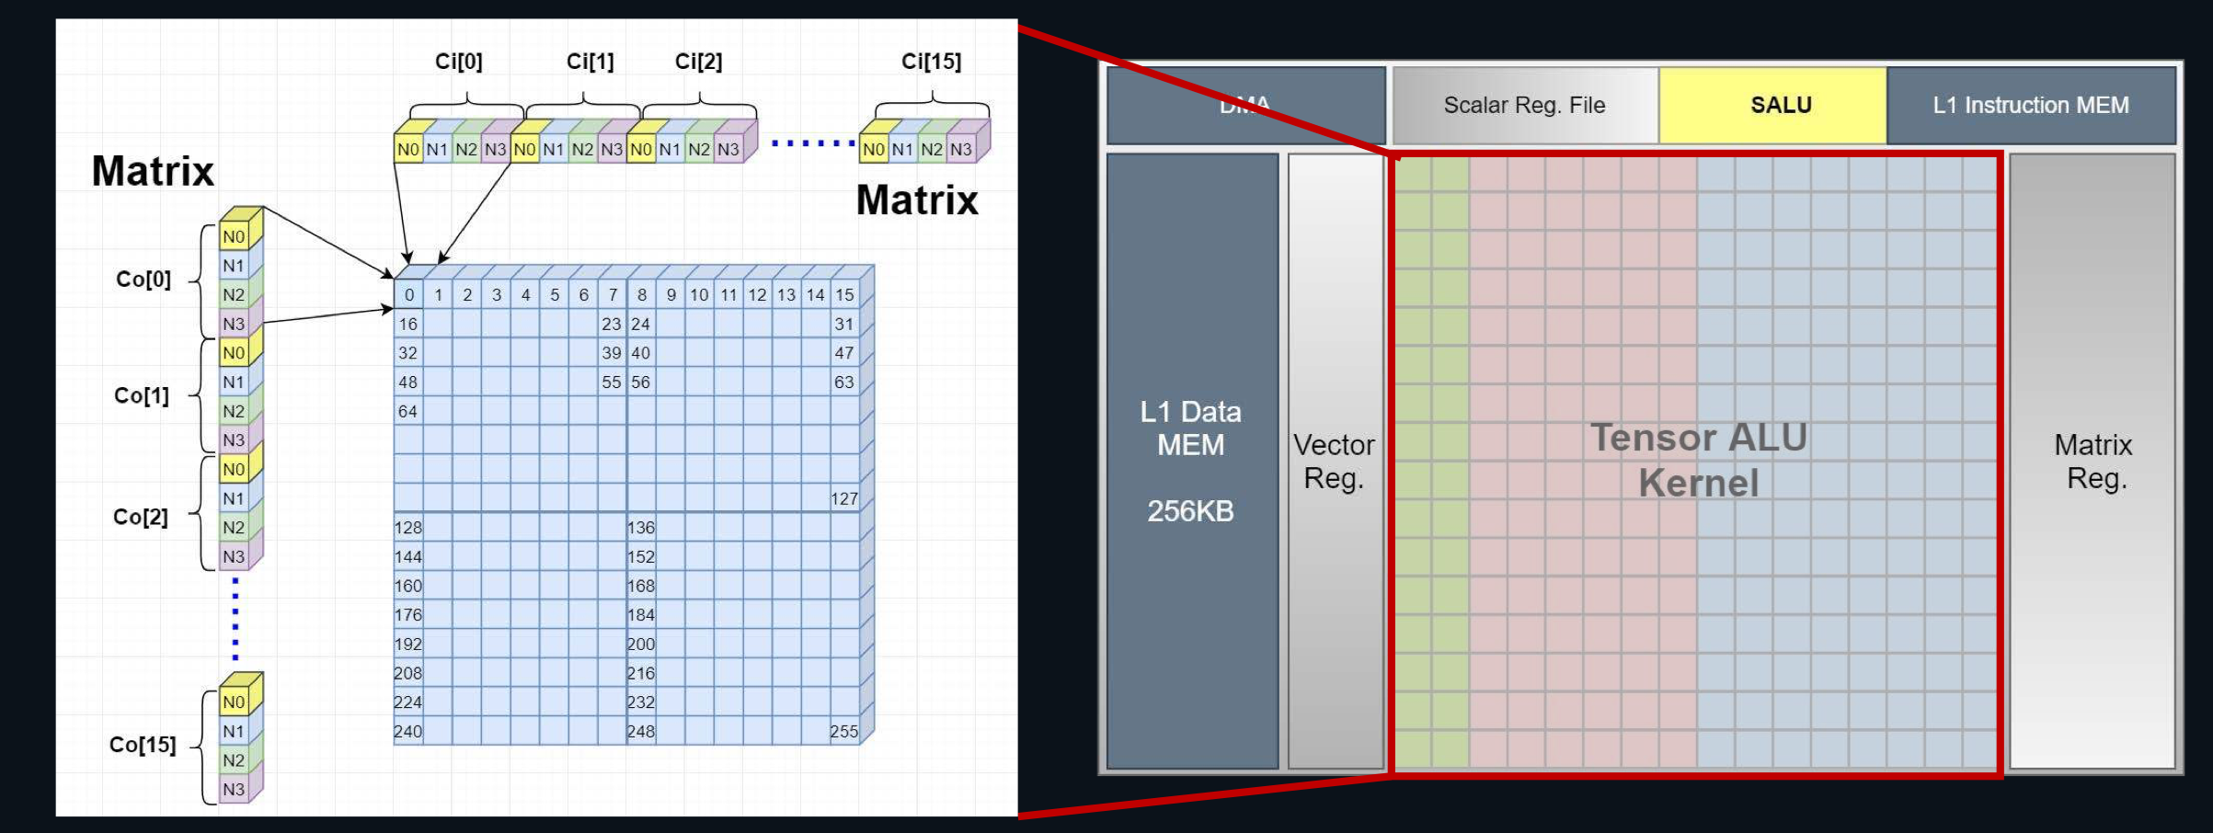
256 Kernels for GEMM Operations

Slide 24
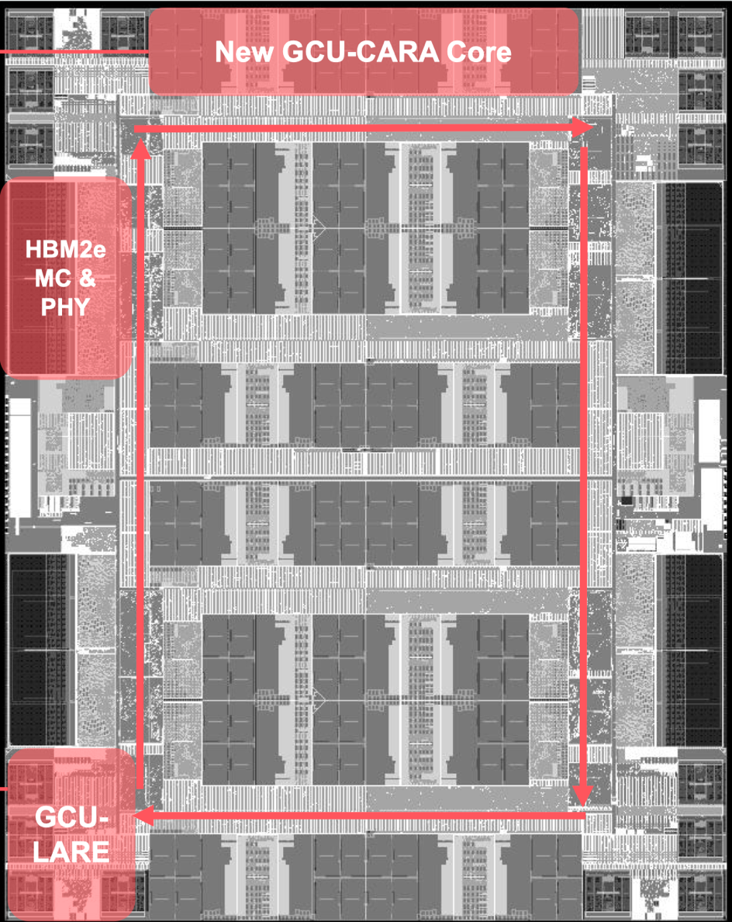
邃思2.0芯片: 基于12nm的全新GCU架构
计算
新算力架构，支持TF32数据格式
面积增加7%, 性能增强60%
增强多线程张量计算和超越函数，提高数据计算并行度
存储
支持HBM2E, 存储容量最高64GB
增大片上L2容量，增强多级存储间的访问类型
带宽和互联
片上带宽提升 1.6x~3.2x
互联带宽提升 50%

Slide 25
4. 思考

Slide 26

思考
竞争力：产品形态主要集中在云端推理，软件栈没有提（快速构建过程中），性能对标NV上一代T4；云端训练基本上没有优势，作为 DSA 架构对标 NV GPGPU 架构 7 年前 P100 仍有差距。竞争力在哪？
先进性：hotchip33 会议公开了 DTU 1.0 的大致架构，都2023年了，看不到新的内容。更多把2年上一代将要退市产品的架构拿出来show，诚意不够，先进性落后。如何追赶成为业界佼佼者？还是甘于做腾讯云的NV替代方？

Slide 27
Reference 引用&参考
https://zhuanlan.zhihu.com/p/551888300 陈巍谈芯：最新发布的壁仞GPU BR100参数深度对比和优势分析
https://www.eet-china.com/news/202208100913.html 详解壁仞刚刚发布的GPU
https://zhidx.com/p/341643.html 国产最强通用GPU来了
https://www.geekpark.net/news/306540 详解壁仞刚刚发布的 GPU
https://www.zhihu.com/question/547728200 如何评价壁仞科技发布的最大算力GPGPU BR100

Slide 28
Notes:
28

